Slide 1
Reconstituiri istorice
Andrei-Danut Blagoi, Informatica romana, grupa 231
Andreea Bolonyi, Informatica romana, grupa 231
Stefan-Nicolae Parvanescu, Informatica engleza, grupa 936
Oana-Alexandra Sidorencu, Informatica romana, grupa 236

Slide 2
Ideea proiectului
Cine – persoane pasionate de istorie, studenti, arheologi
Ce – determinarea sexului si varstei pe baza dimensiunilor oaselor
- vizualizare grafica a rezultatelor
Cum – algoritmi de machine learning
De ce – dobandire cunostiinte intr-un mod mai placut

Slide 3
Logica aplicatiei
Pasi
Extragere date de intrare de la utilizator
Antrenare arbore de decizie pentru sex
Antrenare retea neuronala pentru varsta
Precizere sex si varsta pentru datele introduse
Rezultate oferite
Informatii legate de sexul si varsta osului respectiv
Posibilitatea de a vedea osul intr-un format 3D

Slide 4
Experienta utilizatorului
Cum stim daca datele sunt corecte ?
Exista validari care sunt facute la introducerea datelor
Validarile se fac raportat la dimensiunile fiecarui tip de os
Pot ajuta imbunatatirea aplicatiei ?
Da! Se poate alege ca datele introduse sa fie salvate de aplicatie pentru a avea mai multe exemple cu care sa se antreneze algoritmii.

Slide 5
Problema stiintifica
Algoritmi folositi
Arbore de decizie
Retea neuronala
Rezultate obtinute
Acuratete sex ~85% folosind arbori de decizie
Acuratete varsta ~30% folosind reteaua neuronala

Slide 6
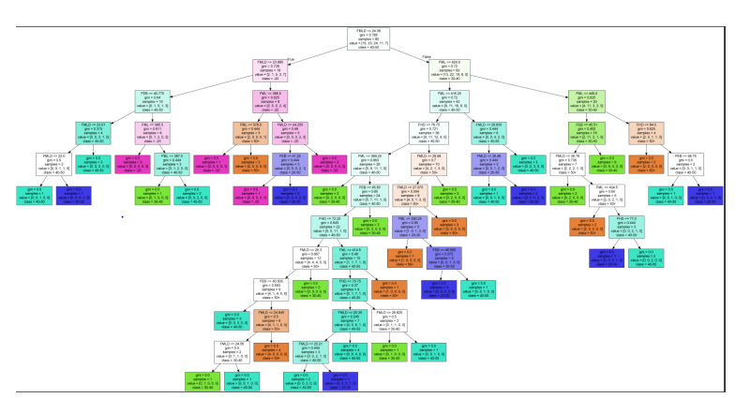
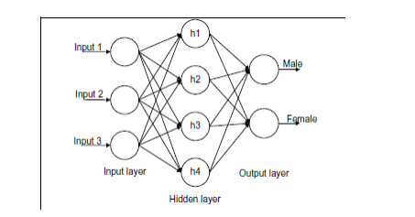
Structurile de machine learning
Arbore de decizie
Retea neuronala

Slide 7
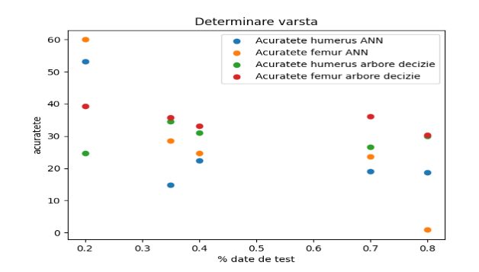
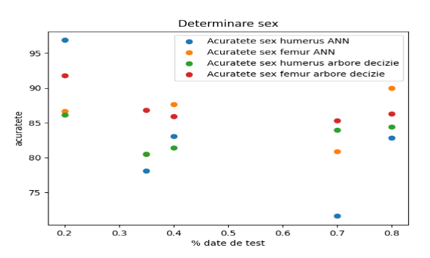
Rezultate obtinute
Astfel se poate observa ca cele doua abordari conduc la rezultate similar din punctul de vedere al acuratetii.

Slide 8
Articole stiintifice
Pentru arborii de decizie a fost importanta lucrarea Sex Identification In Archaeological Remains Using Decision Tree Learning care a obtinut o performanta de ~87% pentru acuratete.
Pentru reteaua neuronala a fost importanta lucrarea Determination of Gender from Pelvic Bones and Patella in Forensic Anthropology: A Comparison of Classification Techniquees unde s-a obtinut o acuratete de ~98%.

Slide 9
DEMO

Slide 10
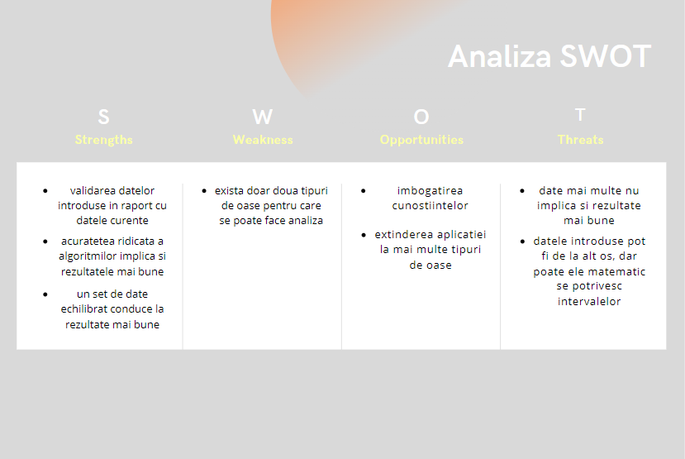
Concluzii

Slide 11
Intrebari

